Slide 1
АНАЛИЗ воспитательно – реабилитационной работы за 2020 год. План работы на 2021 год.
Областное казенное учреждение социального обслуживания
«Охочевский социальный приют для детей и подростков»
Подготовила
Заместитель директора по ВРР
Косогова Зинаида Юрьевна

Slide 2
Предоставлено всего услуг за 2020 год - 8525

Slide 4
Мотивы поступления детей в приют
Основания зачисления в приют | 2020 год | 2019 год | 2018 год
По заявлению родителей | 21 | 46 | 46
По заявлению органов опеки | 14 | 21 | 23
По заявлению опекунов | 0 | 3 | 3
По личному обращению | 0 | 0 | 0
По направлению КДН и ЗП | 0 | 1 | 0

Slide 5
№ п/п | Район | 2020 год | 2019 год | 2018 год
1 | Курский | 21 | 44 | 33
2 | Щигровский | 6 | 11 | 12
3 | Горшеченский | 3 | 4 | 10
4 | Г. Курск | 5 | 7 | 4
5 | Пристенский | - | 4 | 4
6 | Г. Щигры | 1 | 4 | 3
7 | Советский | 8 | 5 | 2
8 | Золотухинский | 1 | 1 | 1
9 | Тимский | 2 | 8 | 1
10 | Рыльский | 1 | 2 | 1
11 | Мантуровский | 4 | 4 | 1
12 | Глушковский | 3 | 3 | -
13 | Обоянский | - | 2 | -
14 | Касторенский | - | 1 | -
15 | Г. Курчатов | 1 | - | -
16 | Кореневский | 3 | - | -

Slide 6
Возраст несовершеннолетних

Slide 7
Качественный анализ воспитанников приюта и их семей
 | 2020 год | 2019 год | 2018 год
Прошли реабилитацию всего, из них: | 59 | 100 | 96
ТЖС | 56 | 93 | 88
СОП | 3 | 7 | 8
Всего семей, из них: | 33 | 52 | 45
Многодетные | 12 | 17 | 16
Неполные | 18 | 15 | 26
Состоят на учете в: КДН | 2 | 3 | 2
ПДН | 2 | 1 | 1

Slide 8
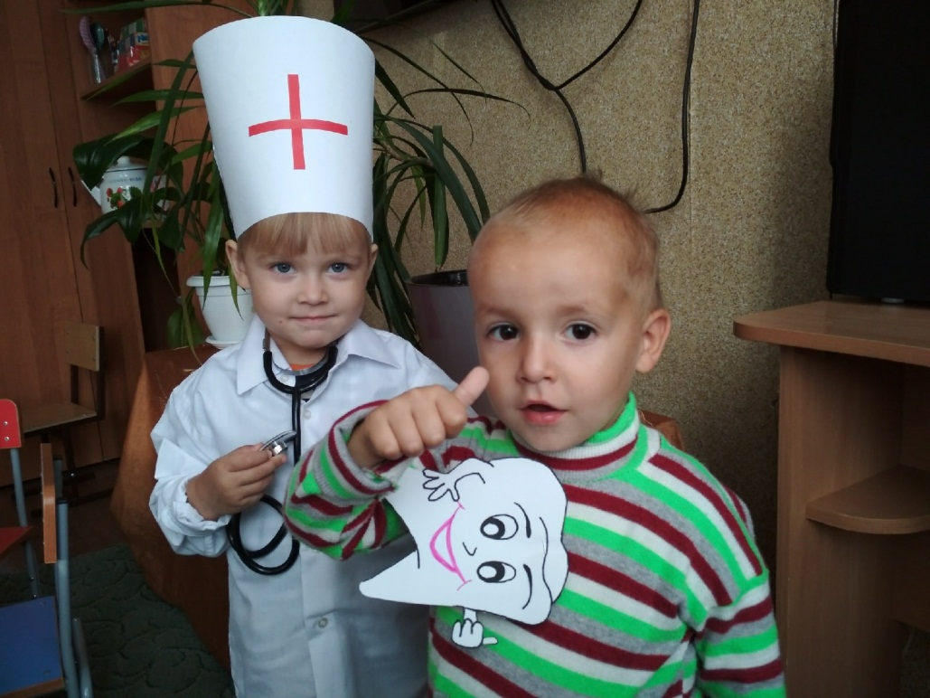
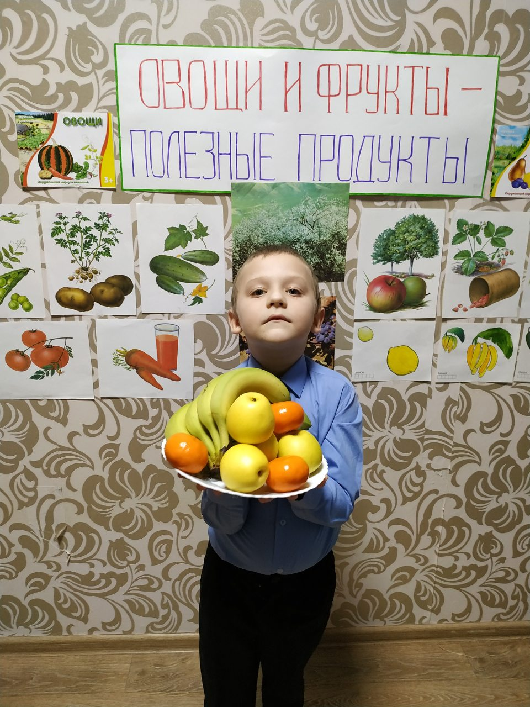

Slide 9
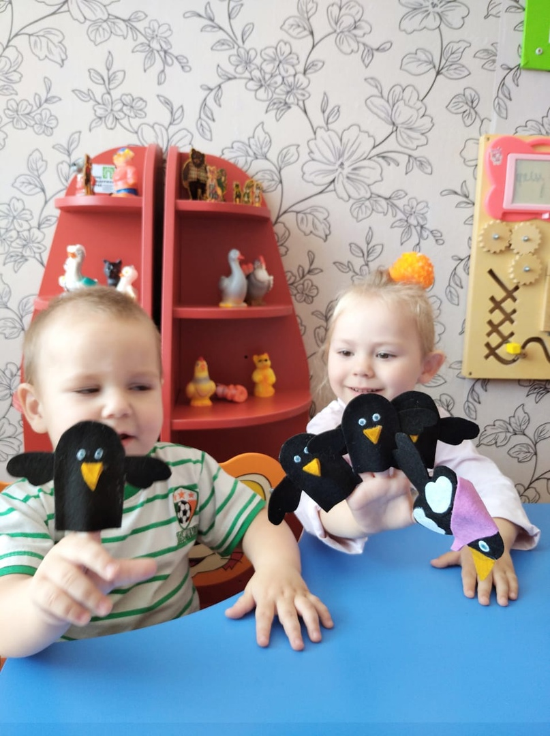
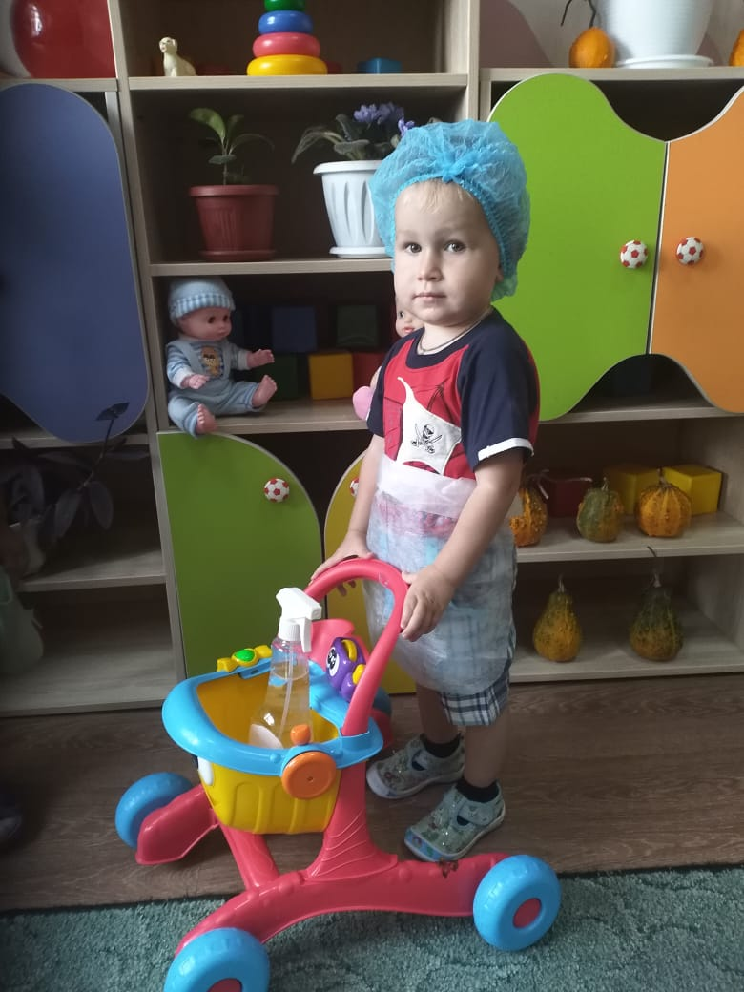

Slide 10
Показатель койко-мест

Slide 11
Жизнеустройство несовершеннолетних
 | 2020 год | 2019 год | 2018 год
Прошли реабилитацию | 59 | 100 | 96
В родные семьи | 40 | 61 | 58
Возвращены опекунам | - | 4 | 3
Переданы под опеку | 10 | 6 | 0
Устроены в приемные семьи | 0 | 0 | 2
Др. формы жизнеустройства | 1 | 5 | 4

Slide 12
Сроки пребывания несовершеннолетних

Slide 13
Служба ранней помощи
Кабинет раннего вмешательства
Лекотека
Мобильная бригада

